Slide 1
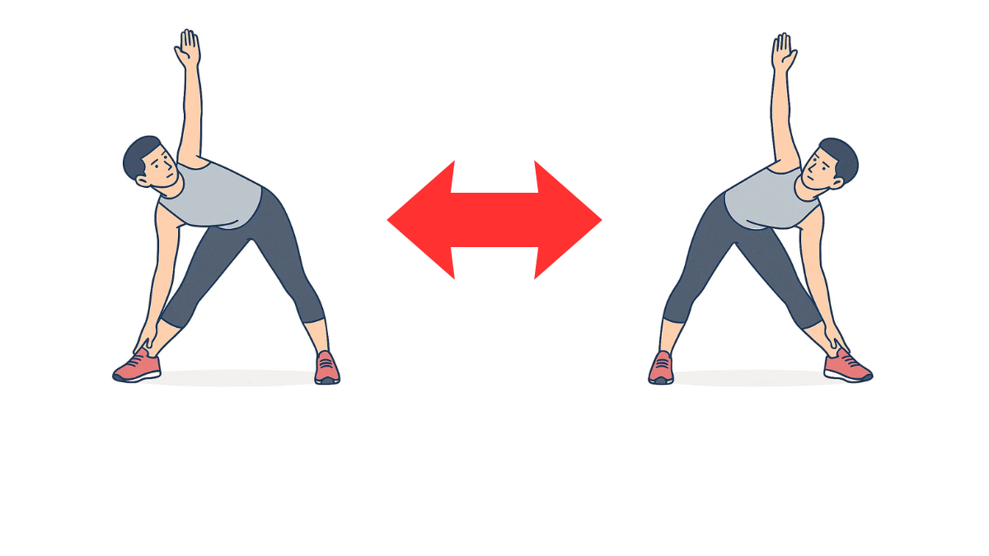
10秒×3セット
・両方の膝を伸ばした状態を保持するようにしましょう。
・息を止めずにゆっくりつま先に触れるようにしましょう。

